Slide 1

I/Q 데이터 매트랩으로 표현
2022.08.24

Slide 2

LFM waveform
과정 : LFM waveform 의 반 주기 당 20, 30, 40, ... ,100 개의 포인트가 찍히도록 frequency 와 sampling rate 를 조절하여 실수형 데이터로 Matlab 에 표현.
반 주기당 20개 포인트 -> 한 주기당 40개 포인트
frequency = sampling rate/40 로 바꿔서 파형을 비교한다.
전체 그래프는 3개의 주기가 담기도록 설정하였다.
ex ) 한 주기당 40개의 포인트의 경우, 120 개의 포인트가 보여지도록 설정.

Slide 3
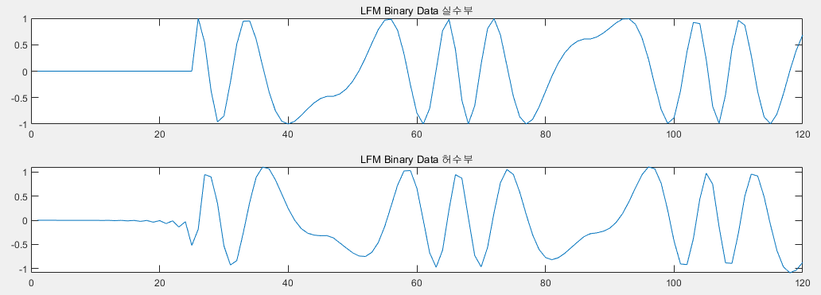
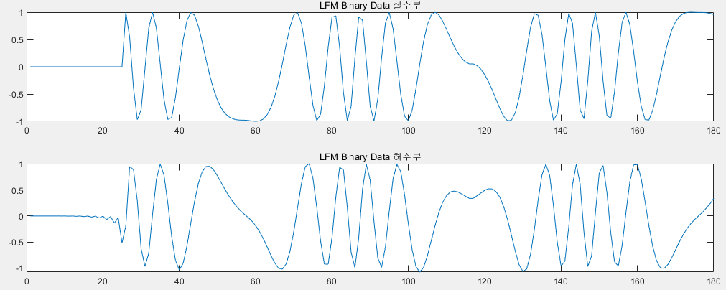
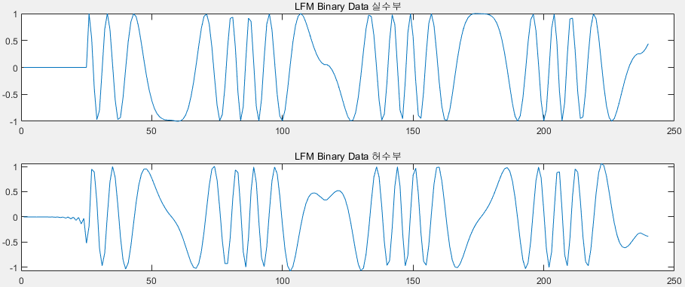
Sampling rate = Frequency x 40
Sampling rate = Frequency x 60
Sampling rate = Frequency x 80

Slide 4
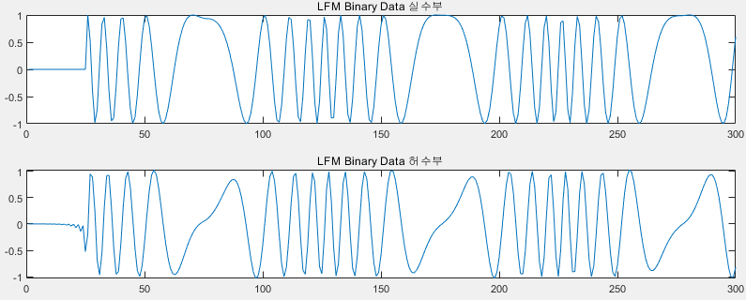
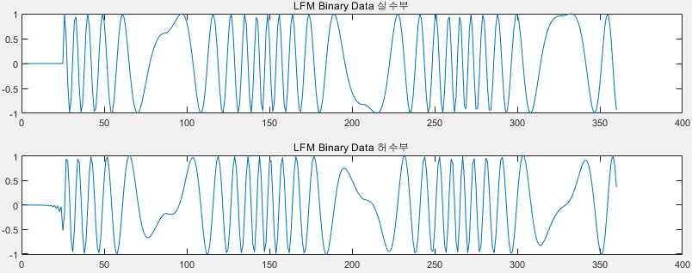
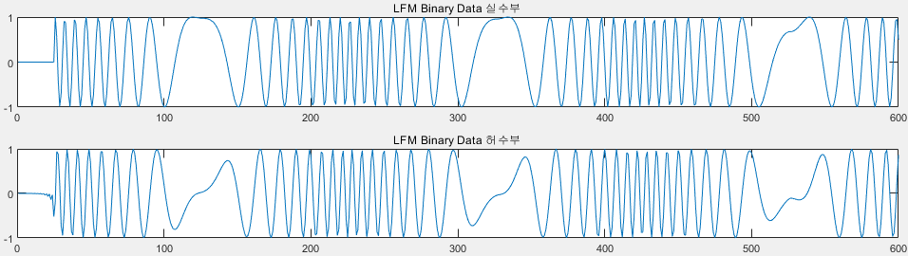
Sampling rate = Frequency x 100
Sampling rate = Frequency x 120
Sampling rate = Frequency x 200

Slide 5
Barker code
samp_rate 가 frequency 의 최소 4배
Code length : 2, 3, 4, ... , 13
samp_rate = frequency x (4, 8, 12, 16)
전체 그래프는 2개의 주기를 표현.
ex) Code length : 2 , samp_rate = frequency x 4
=> 16 개의 데이터를 표현.

Slide 6
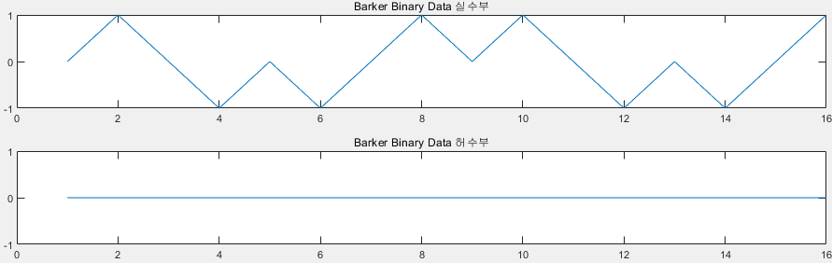
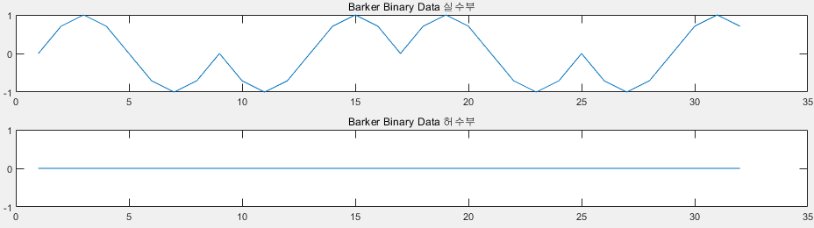
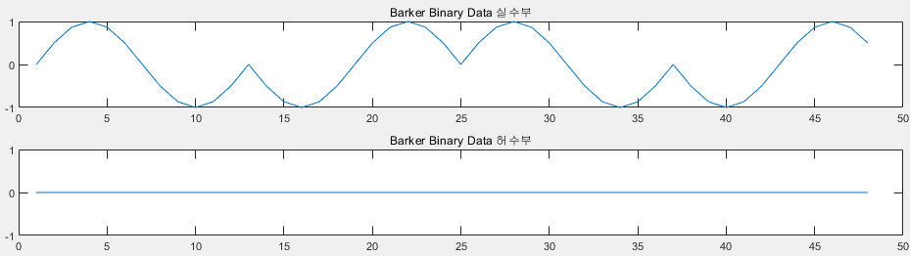
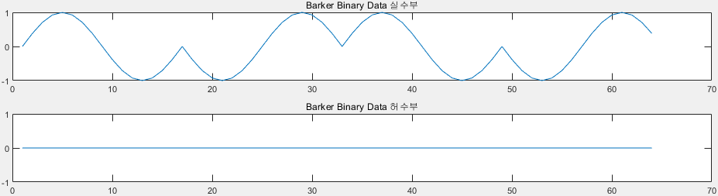
Code length : 2 , Sampling rate = Frequency x 4
Code length : 2 , Sampling rate = Frequency x 8
Code length : 2 , Sampling rate = Frequency x 12
Code length : 2 , Sampling rate = Frequency x 16

Slide 7
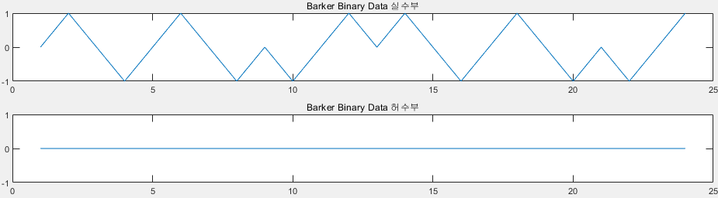
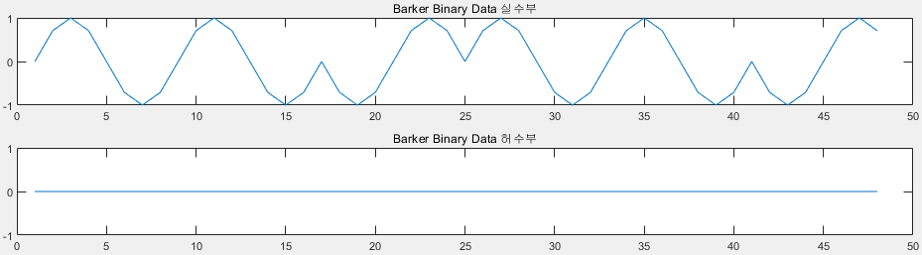
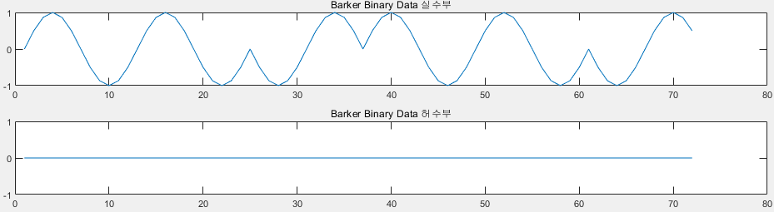
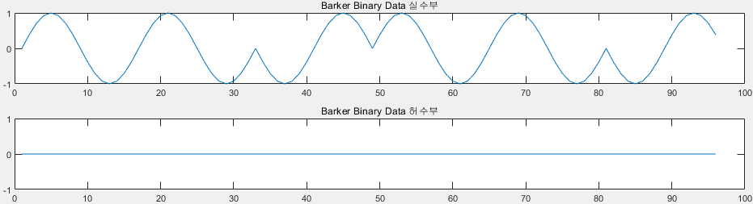
Code length : 3 , Sampling rate = Frequency x 4
Code length : 3 , Sampling rate = Frequency x 8
Code length : 3 , Sampling rate = Frequency x 12
Code length : 3 , Sampling rate = Frequency x 16

Slide 8
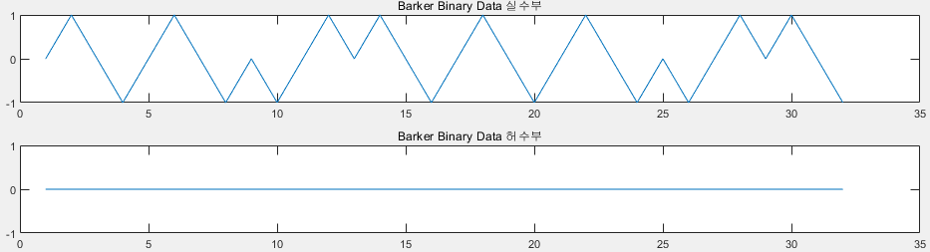
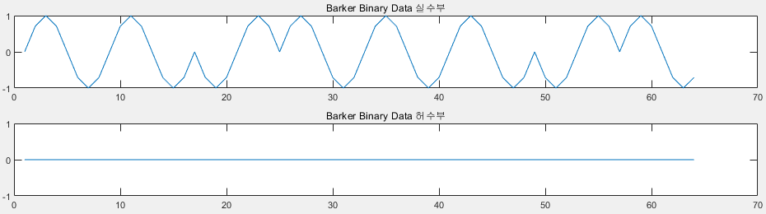
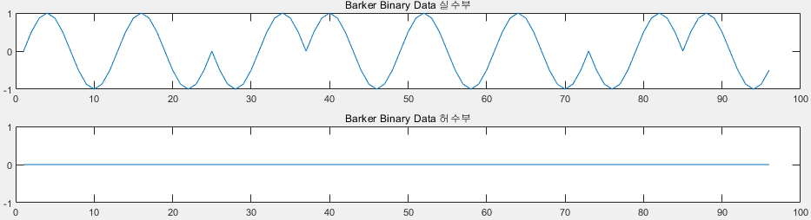
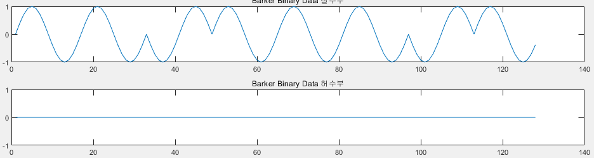
Code length : 4 , Sampling rate = Frequency x 4
Code length : 4 , Sampling rate = Frequency x 8
Code length : 4 , Sampling rate = Frequency x 12
Code length : 4, Sampling rate = Frequency x 16

Slide 9
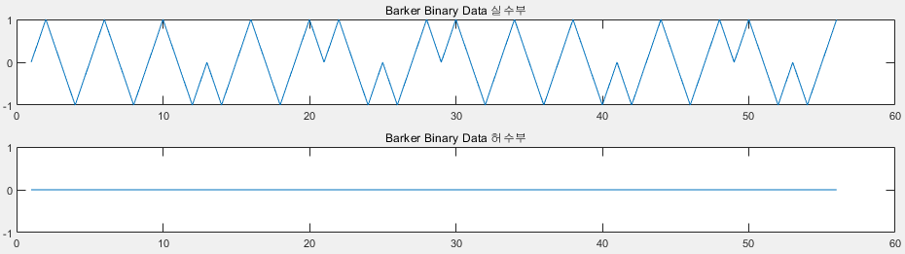
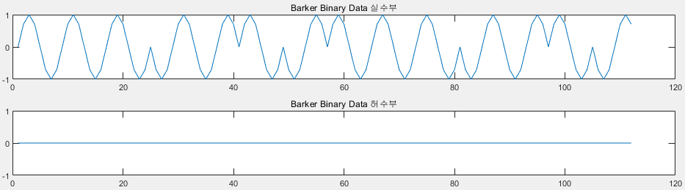
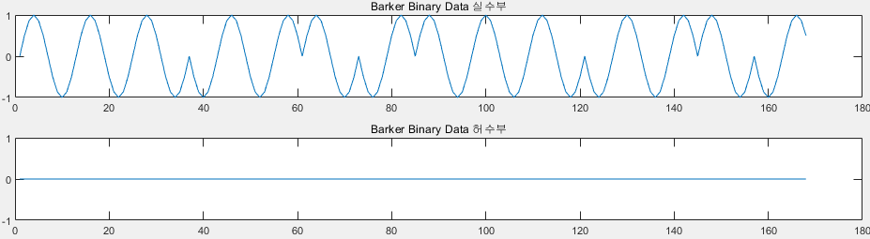
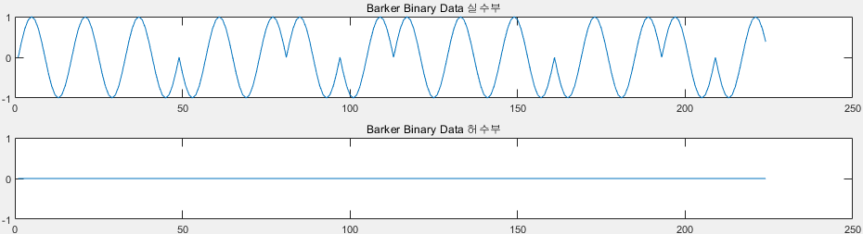
Code length : 7 , Sampling rate = Frequency x 4
Code length : 7 , Sampling rate = Frequency x 8
Code length : 7 , Sampling rate = Frequency x 12
Code length : 7 , Sampling rate = Frequency x 16

Slide 10
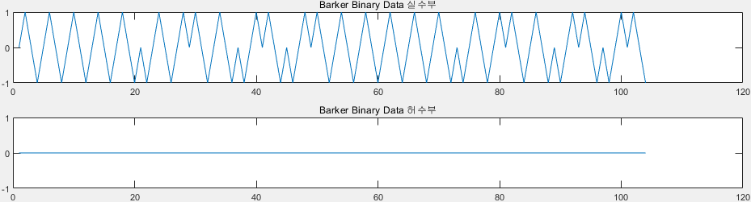
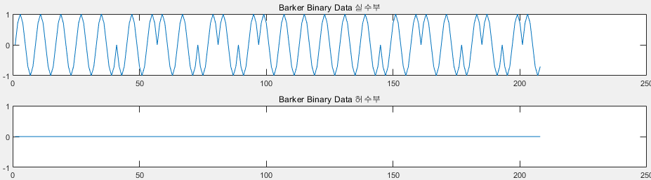
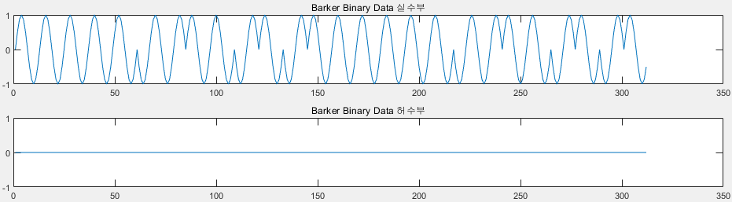
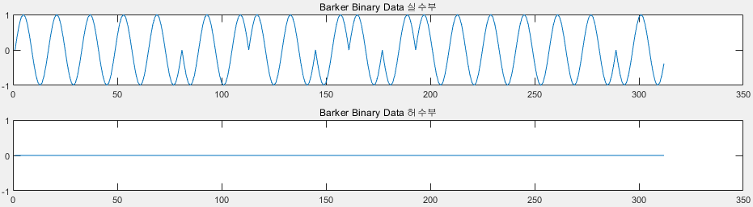
Code length : 13 , Sampling rate = Frequency x 4
Code length : 13 , Sampling rate = Frequency x 8
Code length : 13 , Sampling rate = Frequency x 12
Code length :13, Sampling rate = Frequency x 16

Slide 11
frank code (poly phase)
Code length : 16 으로 고정.
Sampling rate 가 Frequence 의 몇 배 인지만 바꿔가며 데이터 구하기
(4, 8, 12, 16, 32 배)
전체 그래프는 2개의 주기를 보여주도록 설정.

Slide 12
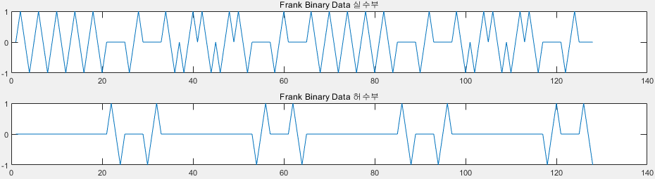
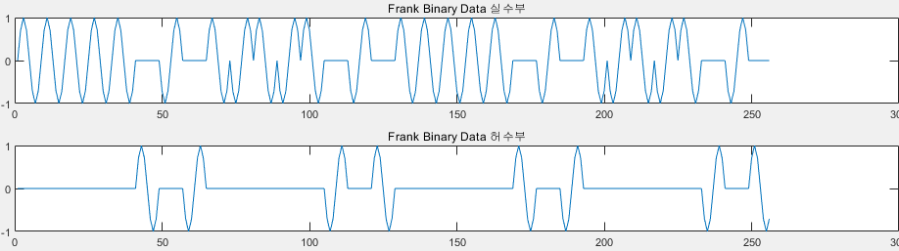
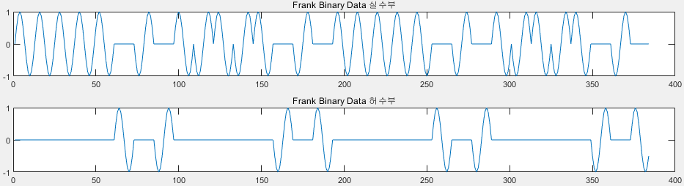
Code length : 16 , Sampling rate = Frequency x 4
Code length : 16 , Sampling rate = Frequency x 8
Code length : 16 , Sampling rate = Frequency x 12

Slide 13
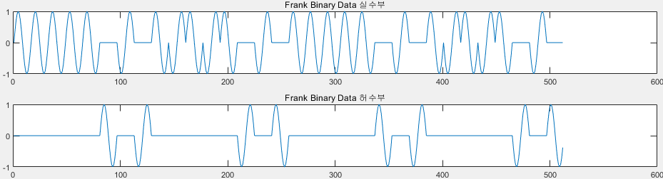
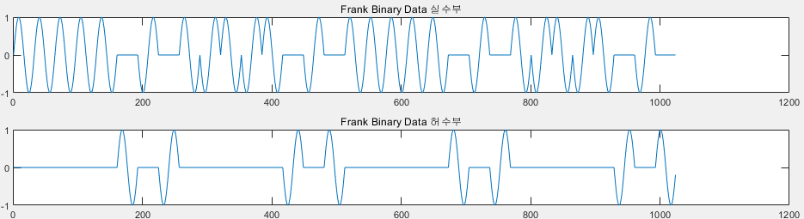
Code length : 16 , Sampling rate = Frequency x 16
Code length : 16 , Sampling rate = Frequency x 32

Slide 14
Costas code
Code length : 16 으로 고정.
Sampling rate 가 Frequence 의 몇 배 인지만 바꿔가며 데이터 구하기
(4, 8, 12, 16, 32 배)
전체 그래프는 2개의 주기를 보여주도록 설정.
Repeat Block 의 Interpolation 을 조절하여 구간의 데이터의 개수를 조절한다.
interpolation 을 20, 40, 60, 80, 200 로 바꾸면서 1 sample 당 데이터의 개수를 변경한다.
전체 그래프는 하나의 주기만 표현.

Slide 15
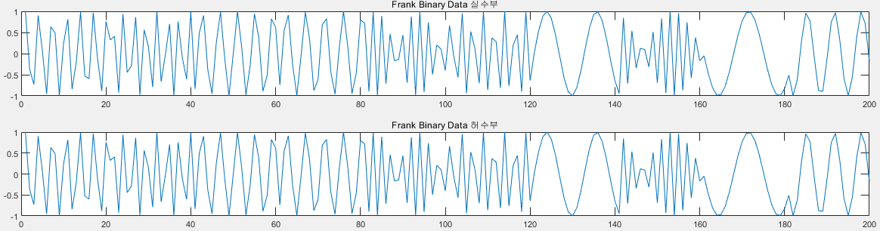
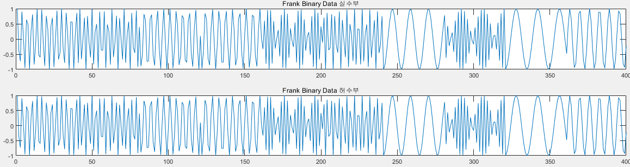
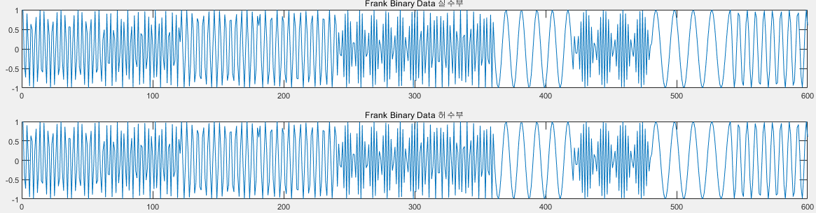
Interpolation = 20
Interpolation = 40
Interpolation = 60

Slide 16
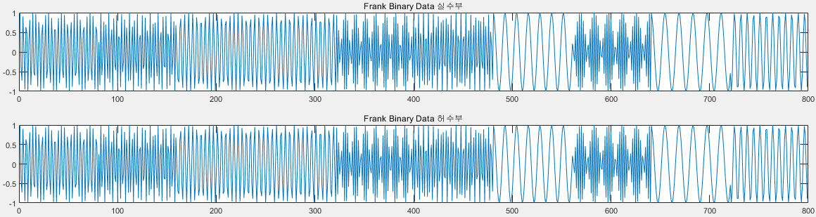
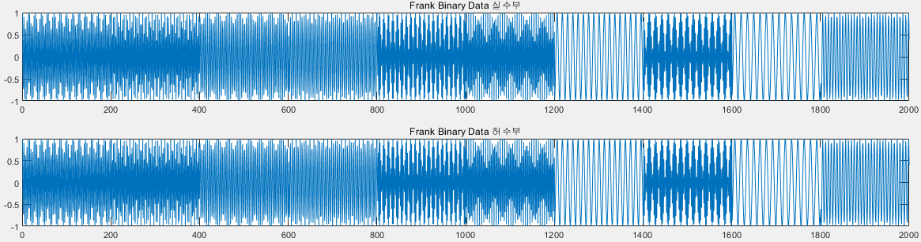
Interpolation = 80
Interpolation = 200

